Slide 1
Сюжетно – ролевая игра
как средство развития коммуникативных способностей детей дошкольного возраста
Презентацию выполнила воспитатель
Дубовкина Евгения Валерьевна

Slide 3
Игра в жизни ребенка
Игра имеет важное значение в жизни ребенка, имеет то же значение, какое у взрослого имеет деятельность, работа, служба. Каков ребенок в игре, таков во многом он будет в работе, когда вырастет. Поэтому воспитание будущего деятеля происходит прежде всего в игре.
Макаренко А. С.

Slide 4
Значение сюжетно-ролевой игры в жизни ребенка
Свободная сюжетная игра — самая привлекательная для детей дошкольного возраста деятельность. Её привлекательность объясняется тем, что в игре ребёнок испытывает внутренне субъективное ощущение свободы, подвластности ему вещей, действий, отношений — всего того, что в практической продуктивной деятельности оказывает сопротивление, даётся с трудом. Это состояние внутренней свободы связано со спецификой сюжетной игры – действием в воображаемой, условной ситуации. Сюжетная игра не требует от ребёнка реального, ощутимого продукта, в ней всё условно, всё «как будто», «понарошку».
Большое влияние оказывает игра на развитие у детей способности взаимодействовать с другими людьми: во-первых, воссоздавая в игре взаимодействие взрослых, ребёнок осваивает правила этого взаимодействия, во-вторых, в совместной игре со сверстниками он приобретает опыт взаимопонимания, учится пояснять свои действия и намерения, согласовывать их с другими детьми.

Slide 5
Структура сюжетно-ролевой игры
Сюжетно-ролевая игра имеет следующие структурные компоненты:
- сюжет;
- содержание;
- роль
Сюжет - это та сфера действительности, которая воспроизводится детьми. Сюжеты игр разнообразны.
Условно их делят на:
бытовые (игры в семью, детский сад);
производственные, отражающие профессиональный труд людей (игры в больницу, магазин);
общественные (игры в празднование

Slide 6
Содержание игры, отмечает Д.Б.Эльконин, - это то, что воспроизводится ребенком в качестве центрального и характерного момента деятельности и отношений между взрослыми в их бытовой, трудовой, общественной деятельности [6]. В зависимости от глубины представлений ребенка о деятельности взрослых меняется и содержание игр.
Роль в игре.
Содержание сюжетно-ролевой игры воплощается ребенком с помощью роли, которую он берет. Роль - средство реализации сюжета и главный компонент сюжетно-ролевой игры . Для ребенка роль - это его игровая позиция: он отождествляет себя с каким-либо персонажем сюжета и действует в соответствии с представлениями о данном персонаже. Всякая роль содержит свои правила поведения, взятые ребенком из окружающей жизни, заимствованные из отношений в мире взрослых.

Slide 7
Примеры игр
магазин
школа
семья
Ролевая
игра
больница
строители
кафе
библиотека
парикмахер

Slide 8
Сюжетно-ролевая игра парикмахерская
Парикмахер, взяв расчёску, Ловко делает причёску. Быстро ножницы стригут, Облик новый создают.
Задачи: расширять знания о труде взрослых – парикмахера. Закрепить и углубить знания о том, как ведет себя клиент в парикмахерском салоне.

Slide 9
Сюжетно-ролевая игра автобус
Задачи: закреплять умение осуществлять игровые действия с воображаемыми объектами;
-использовать предметы заместители;
- продолжать развивать речь.

Slide 10
Сюжетно-ролевая игра детское кафе
Задачи: знакомить с работой кафе, кто там работает и чем они занимаются. Закреплять знания детей о работниках.
Развивать умение использовать косвенные методы руководства, развивать умение детей самостоятельно создавать игровые замыслы.

Slide 11
Сюжетно-ролевая игра флорист
Задачи: обучать детей умению принимать на себя роль флориста, использовать в игре названия разнообразных комнатных растений и способы ухода за ними.
- Воспитывать внимательное отношение к растениям.

Slide 12
Сюжетно-ролевая игра архитектор
Архитектор строит дом, Дом многоэтажный Строит дом карандашом На листе бумажном….
Задачи: Обогащение жизненного и игрового опыта, воспитание навыков позитивного общения со сверстниками. Развитие познавательных способностей.

Slide 13
Играя ребенок…
Радуется жизни
Познает окружающий мир
Развивает свою память, речь и мышление
Знакомится со многими новыми вещами
Учится общаться со сверстниками
Учится любить себя и окружающих
Берет анной им самим игровой обстановке

Slide 14
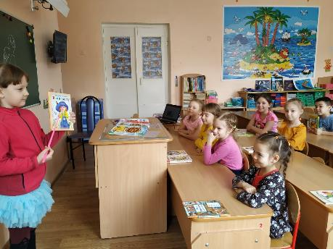
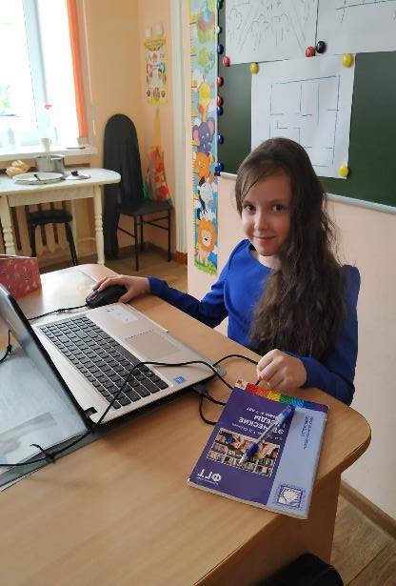
Учитель, Офис-менеджер

Slide 15
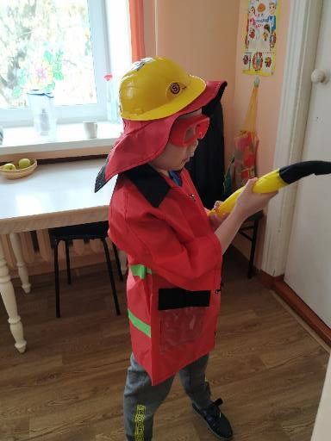
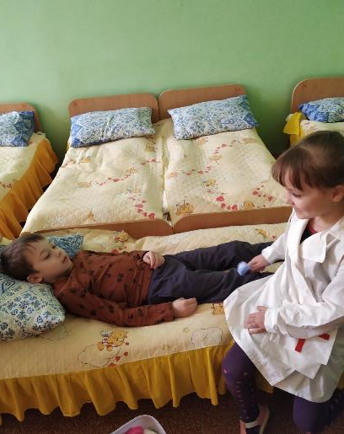
Пожарный, Доктор

Slide 16
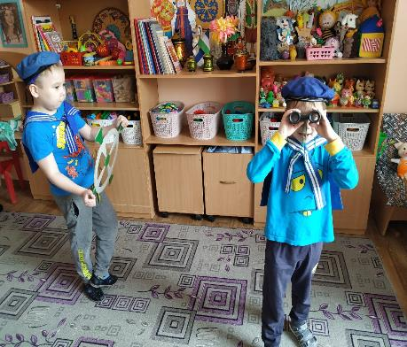
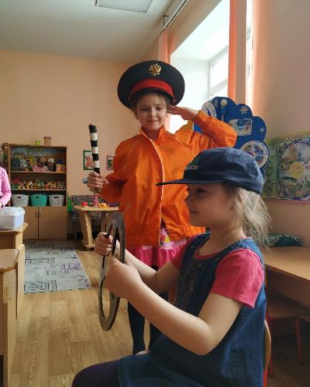
Моряк, ДПС

Slide 17
Психологи-исследователи о роли игры в социализации дошкольника
Л.С.Выготский, П.П. Блонский, С.Л.Рубенштейн, А.П.Усова К.Д.Ушинский,
А.Н.Леонтьев, Н.К.Крупская, А.С.Макаренко…

Slide 18
Цитаты о сюжетно-ролевой игре
«Игра — модель реальной жизни. Отражая подлинность взаимоотношений людей, она в то же время полна чудес и волшебных превращений» (А.С. Спиваковский).
«Игра — окно в мир взрослой жизни» (Ж.Фабру).
«Игра — это искра, зажигающая огонек пытливости и любознательности» (В.А. Сухомлинский).
«Игра — это творческая переработка пережитых впечатлений, комбинирование их и построение из них новой действительности, отвечающей запросам и влечениям самого ребенка» (Л.С. Выготский).
«Игра — свободная самостоятельная деятельности детей, где они используют все доступные им игровые средства, свободно объединяются и взаимодействуют друг с другом» (Концепция дошкольного воспитания).

